Slide 1
FET - použitie
Filip Holčík

Slide 2
Bežné použitie FET je ako zosilňovač. Vzhľadom na jeho veľký vstupný odpor a nízky výstupný odpor, je účinný ako buffer v konfigurácii common-drain (source follower).
IGBT-y sa používajú pri spínaní sviečok spaľovacích motorov, kde je dôležité rýchle spínanie a blokovanie napätia.

Slide 3
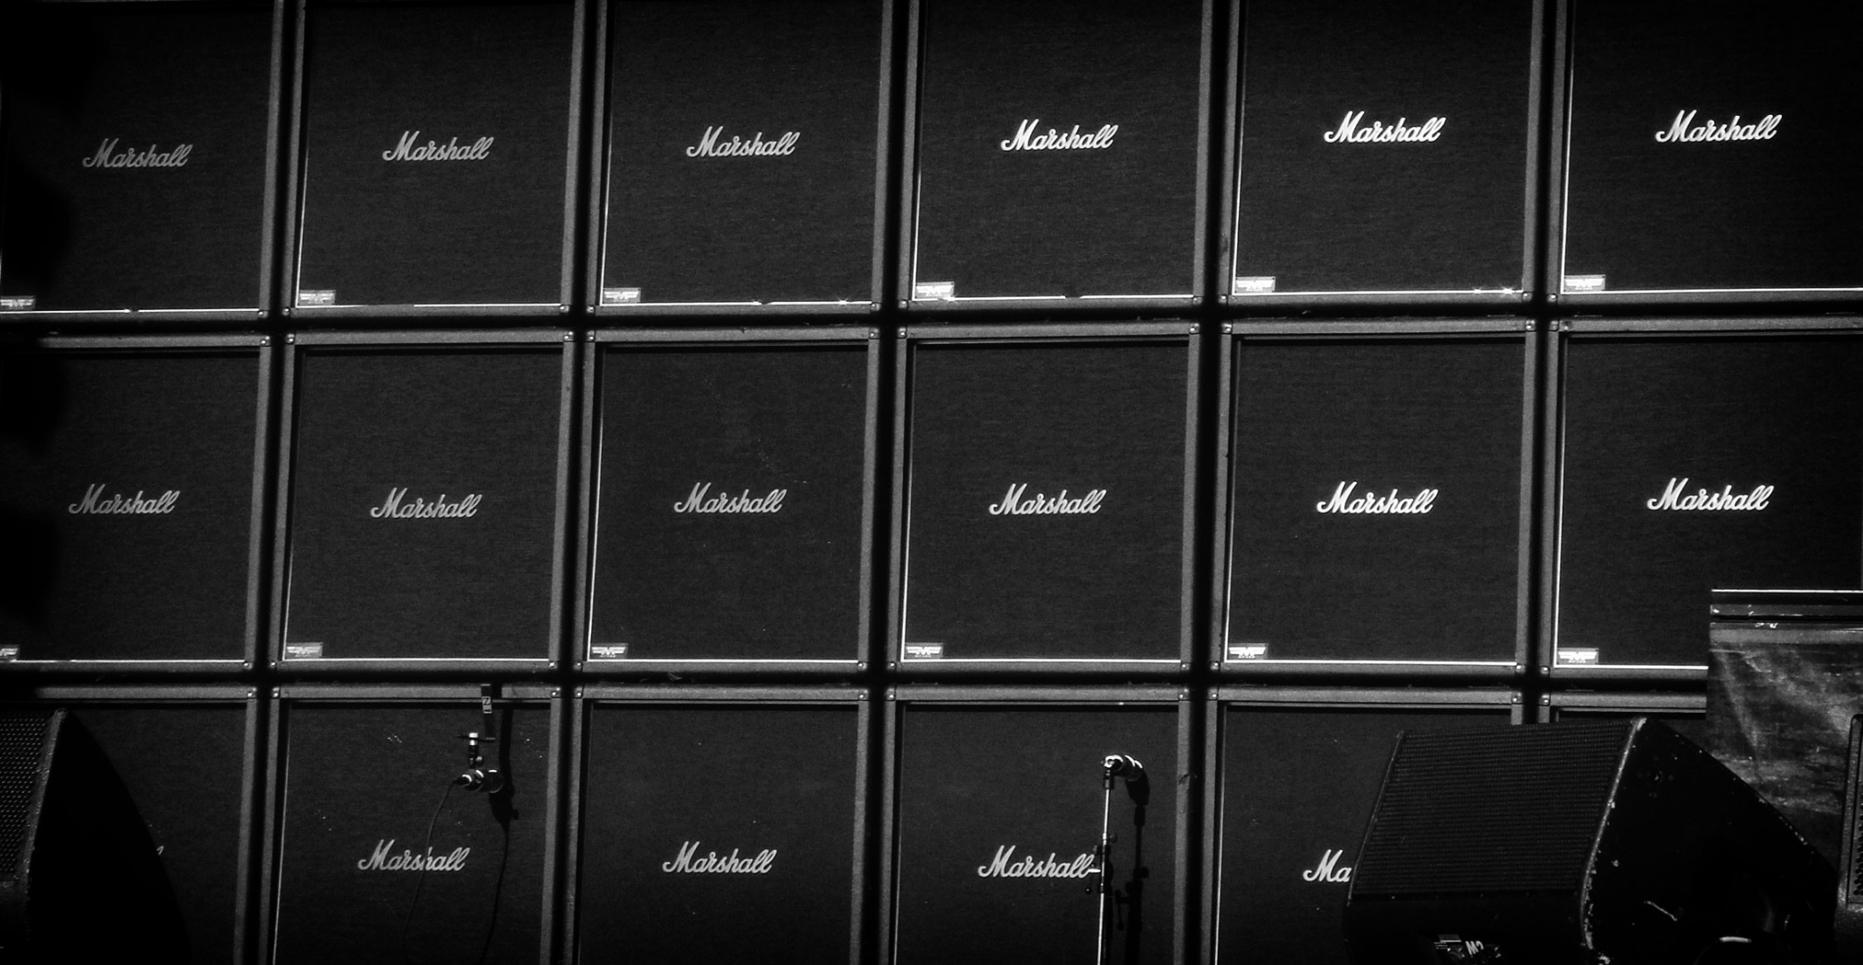

Slide 4
Najčastejšie požívaný FET tranzistor je MOSFET
Procesová technológia CMOS (complementary metal oxide semiconductor) tvorí základ moderných digitálnych integrovaných obvodov. Táto procesná technológia využíva usporiadanie, kde p-kanálový MOSFET a n-kanálový MOSFET sú zapojené do série tak, že keď je zapnutý, druhý je vypnutý.

Slide 5
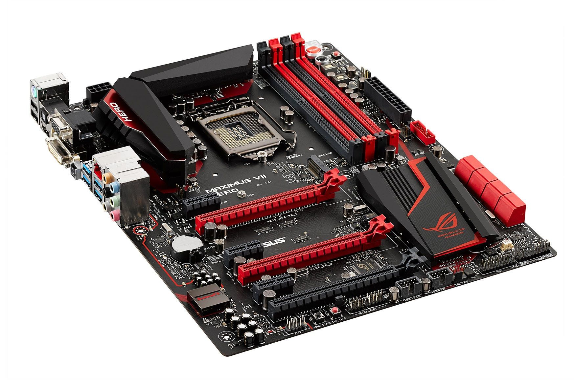

Slide 6
Pri FET môžu elektróny prúdiť v oboch smeroch cez kanál, keď sú prevádzkované v lineárnom režime. Konvencia názvov vývodového terminálu a zdrojového terminálu je ľubovoľná, pretože zariadenia sú typicky (ale nie vždy) vytvorené symetricky od zdroja. Vďaka tomu sú FET-y vhodné na prepínanie analógových signálov medzi cestami (multiplexovanie). Vďaka tomuto konceptu je možné napríklad vytvoriť mixsážny pult.

